Slide 1
"СПРАВЕДЛИВАЯ РОССИЯ – ЭТО СОЦИАЛИЗМ!"

Slide 2
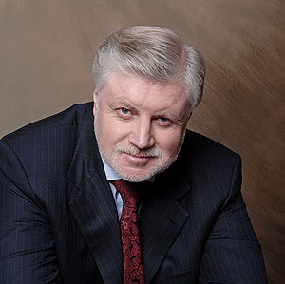
Лидер партии Справедливая Россия
Сергей Миронов
«Справедливая Россия» — левоцентристская политическая партия в России, придерживающаяся идеологии социал-демократии. Создана 28 октября 2006 года в результате объединения партии «Родина», Российской партии Жизни и Российской партии пенсионеров.

Slide 3
Программа Партии «СПРАВЕДЛИВАЯ РОССИЯ»
Программа Партии принята за основу III Съездом Партии 25 апреля 2008 года
Программа Партии «СПРАВЕДЛИВАЯ РОССИЯ» обращена к каждому гражданину России.
Это программа кардинального обновления страны, нашей повседневной жизни.
Мы пришли в политику с целью построить в России справедливое, свободное и солидарное общество, обеспечить социальную безопасность людей, сделать власть по-настоящему ответственной перед народом.

Slide 4
Справедливое распределение доходов от минерально-сырьевого комплекса: прекратить инвестировать в другие страны, ввести природную ренту;
Реформа зарплат и пенсий: повысить зарплату в три раза за счет увеличения её доли в ВВП;
Введение прогрессивной шкалы подоходного налога: доход до 10 тыс. рублей в месяц не облагается налогом, при доходе 3 млн. рублей в месяц — 30 % налог;
Введение налога на роскошь, то есть на транспортные средства стоимостью свыше 2 млн. рублей, недвижимость дороже 20 млн. рублей.
Почасовая оплата труда

Slide 5
Мы — современная политическая партия, ставящая своей целью построение в России сильного социально ориентированного справедливого государства. Мы — партия тех, кто собственным трудом, талантом и личной инициативой создает материальные и духовные ценности, защищает суверенитет страны!
Мы призываем всех, кому дорого будущее России, идти вместе с нами!
НАША ЦЕЛЬ — СДЕЛАТЬ ЖИЗНЬ СПРАВЕДЛИВОЙ!
НАШ ВЫБОР — СОЦИАЛИСТИЧЕСКАЯ ПЕРСПЕКТИВА!

